Slide 1
Inteligentna Elektrownia Hybrydowa
Prezentacja multimedialna

Slide 2
Obrotowy panel fotowoltaiczny

Slide 3
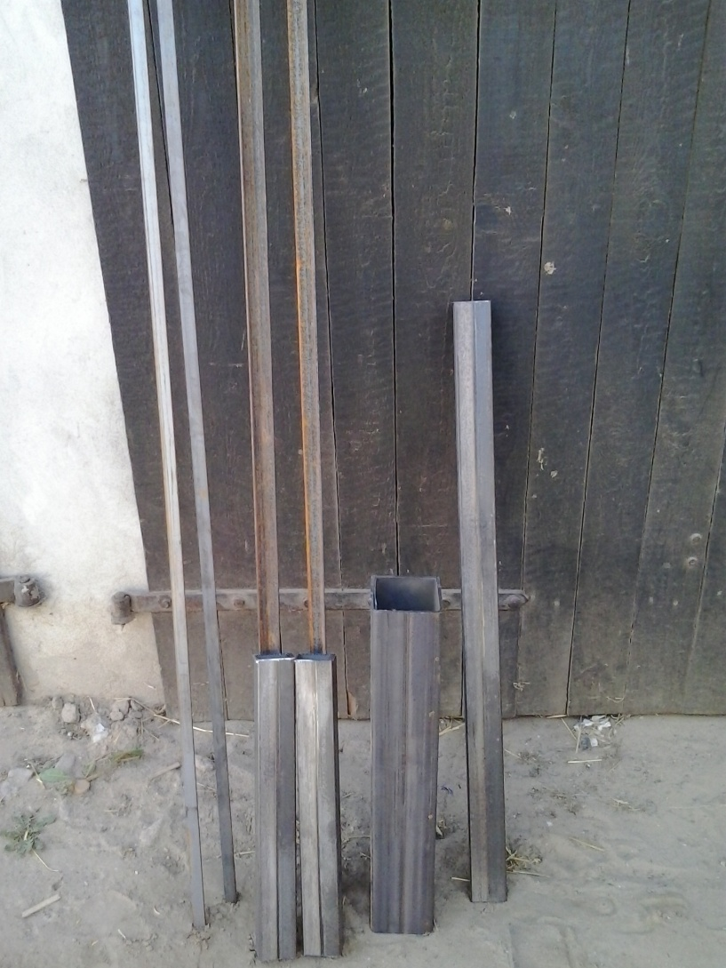
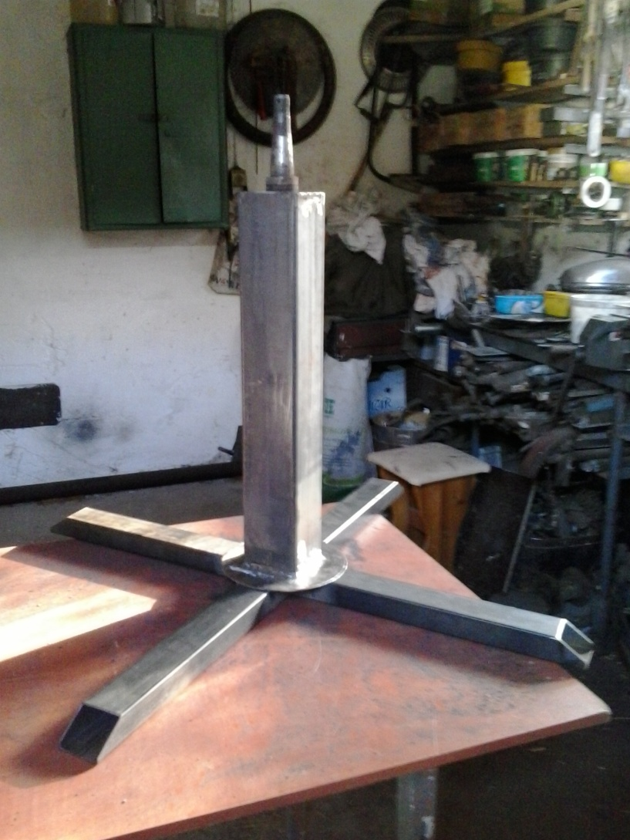
Główny stojak

Slide 4
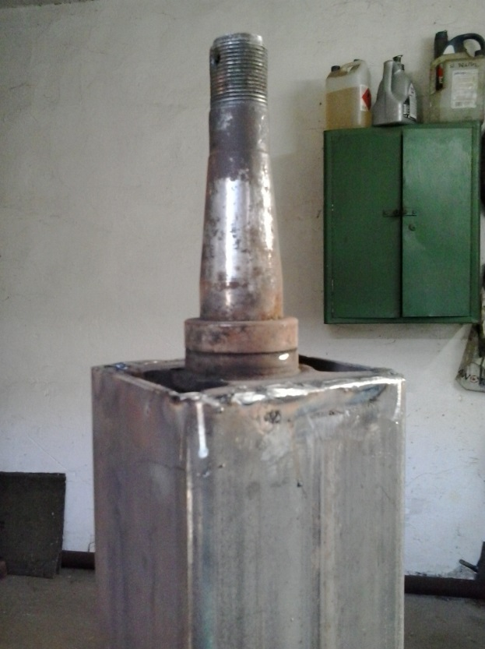
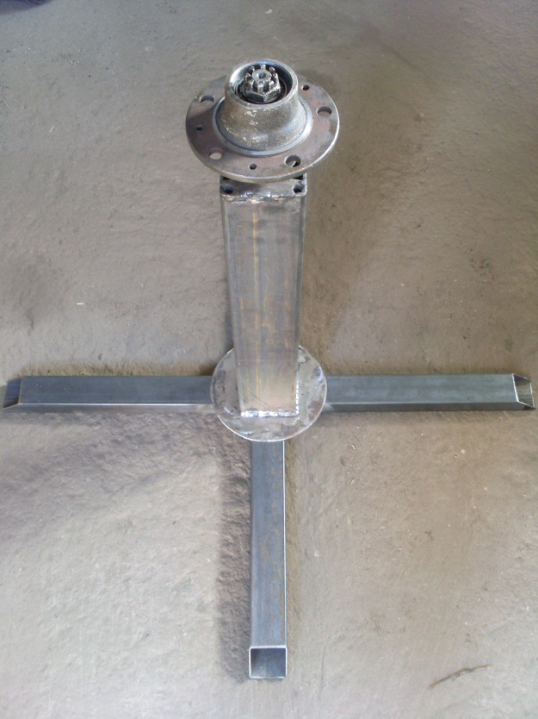
Mechanizm obrotu w osi pionowej

Slide 5
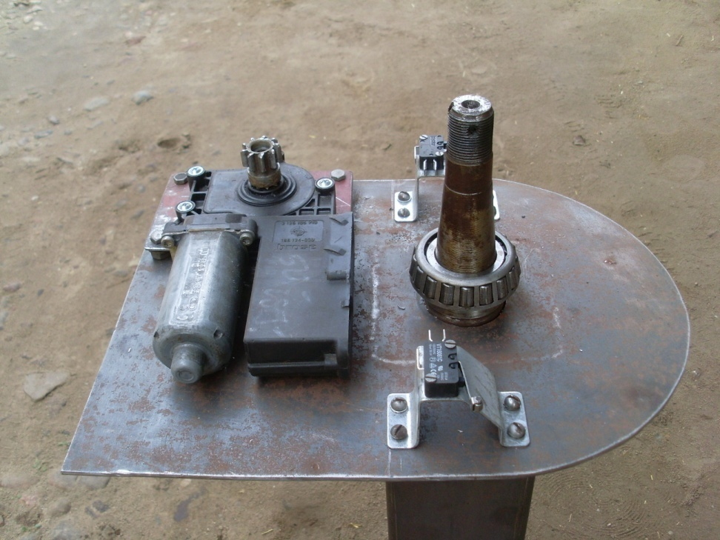
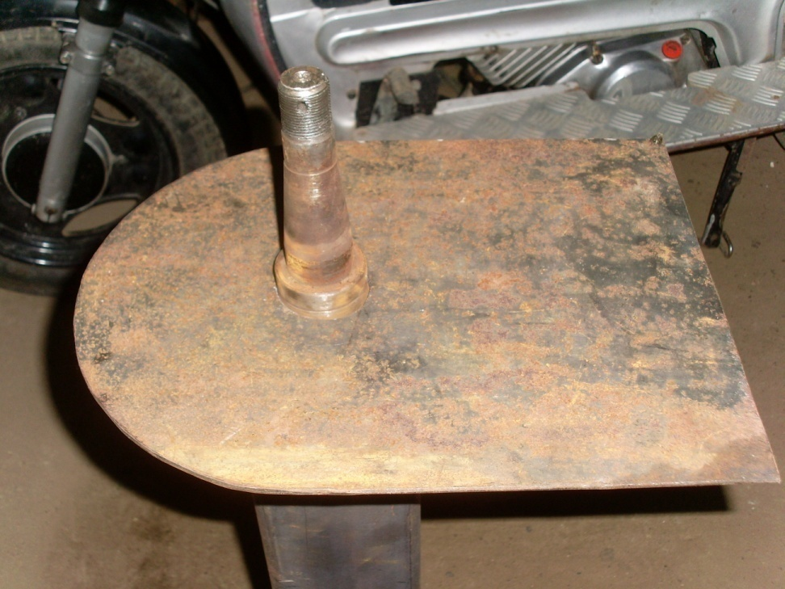
Wspornik silnika

Slide 6
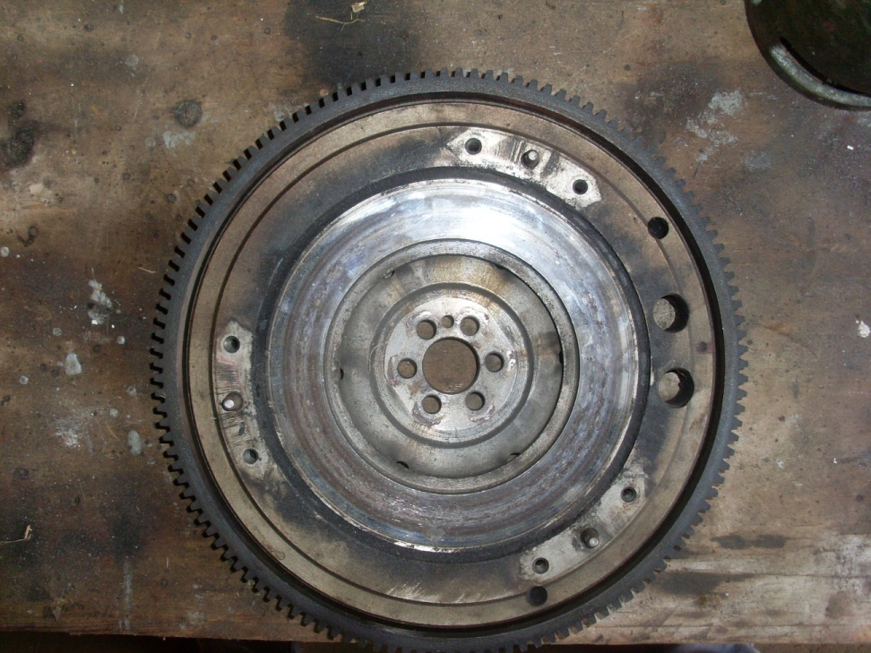
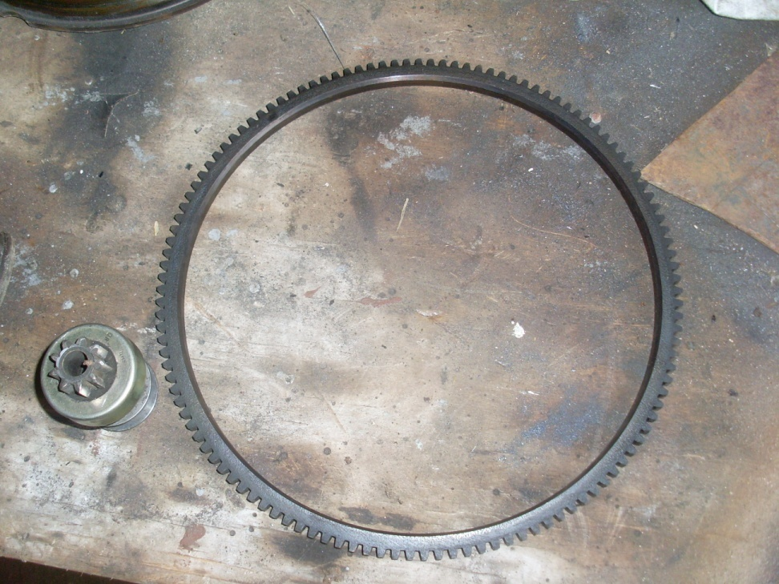
Przekładnia

Slide 7
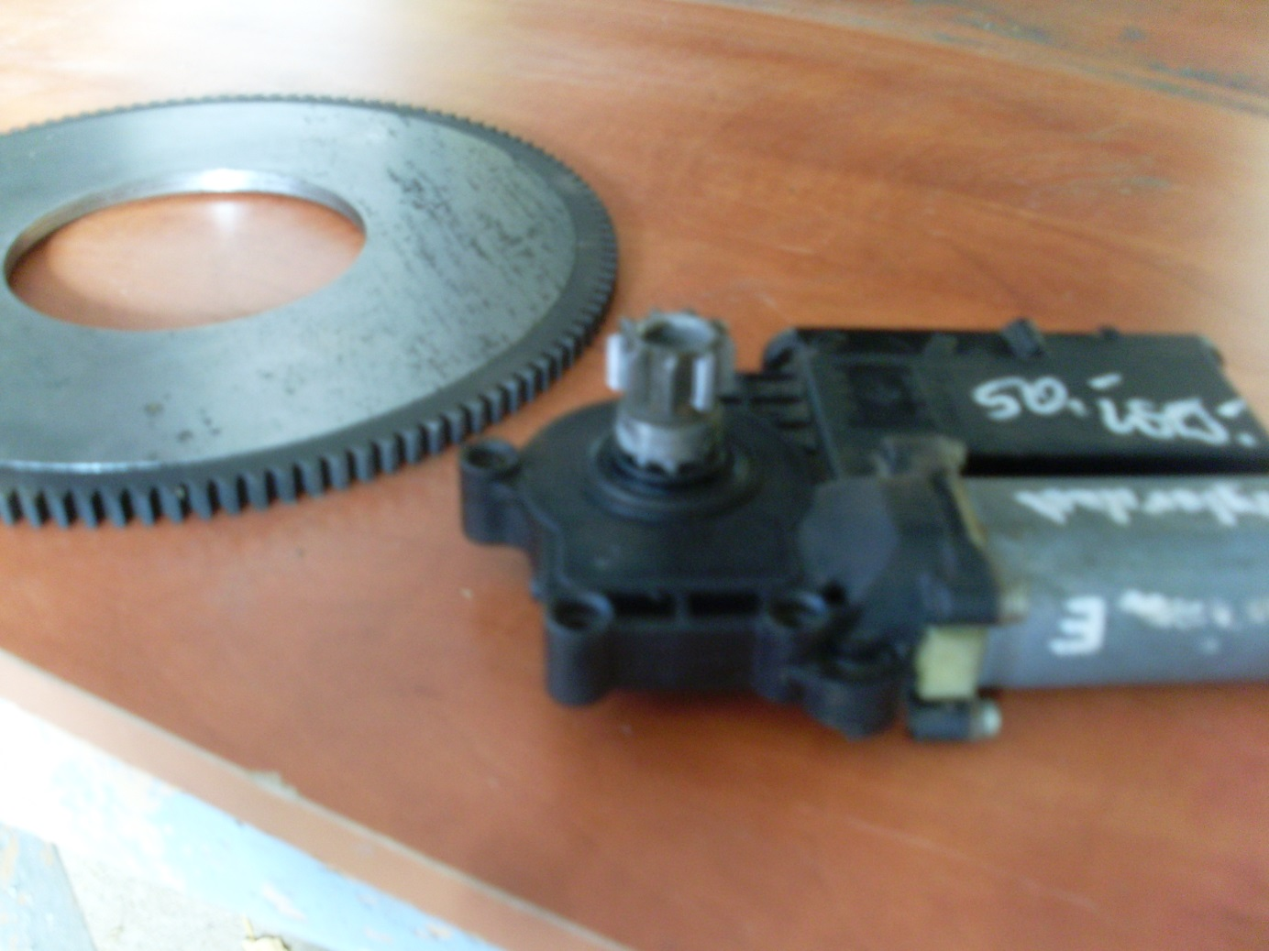
Silnik z przekładnią zębatą

Slide 8
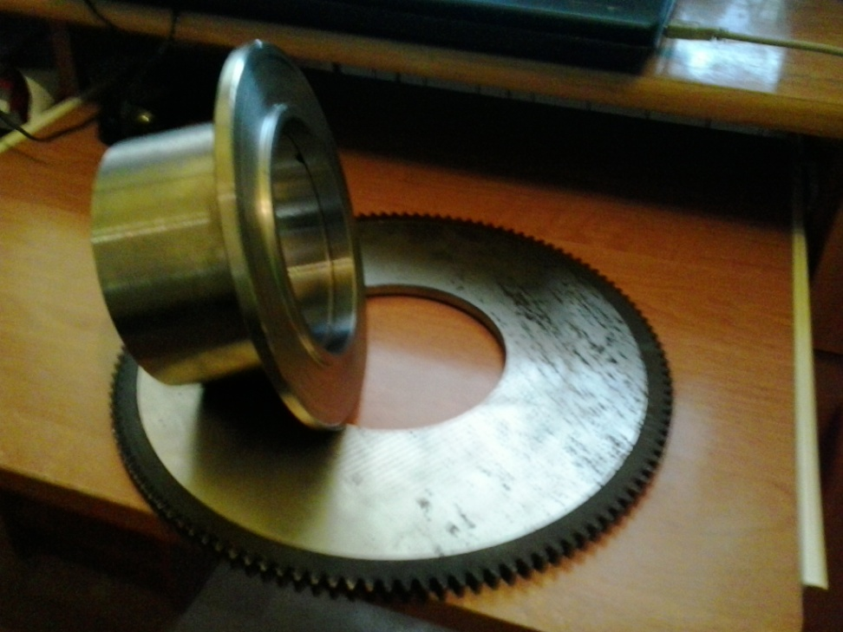
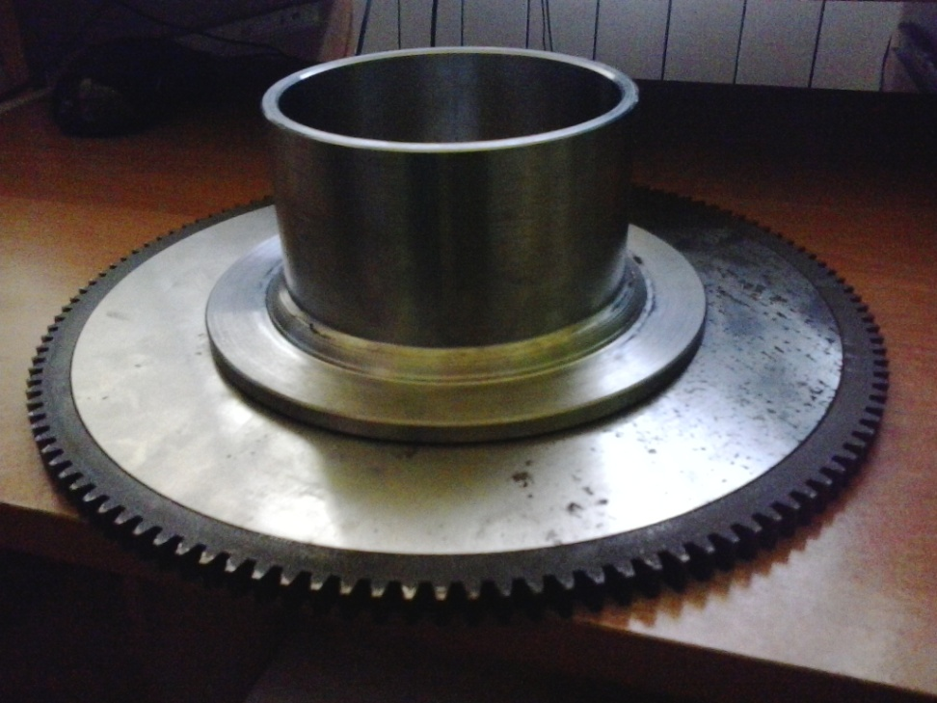
Tuleja koła zębatego

Slide 9
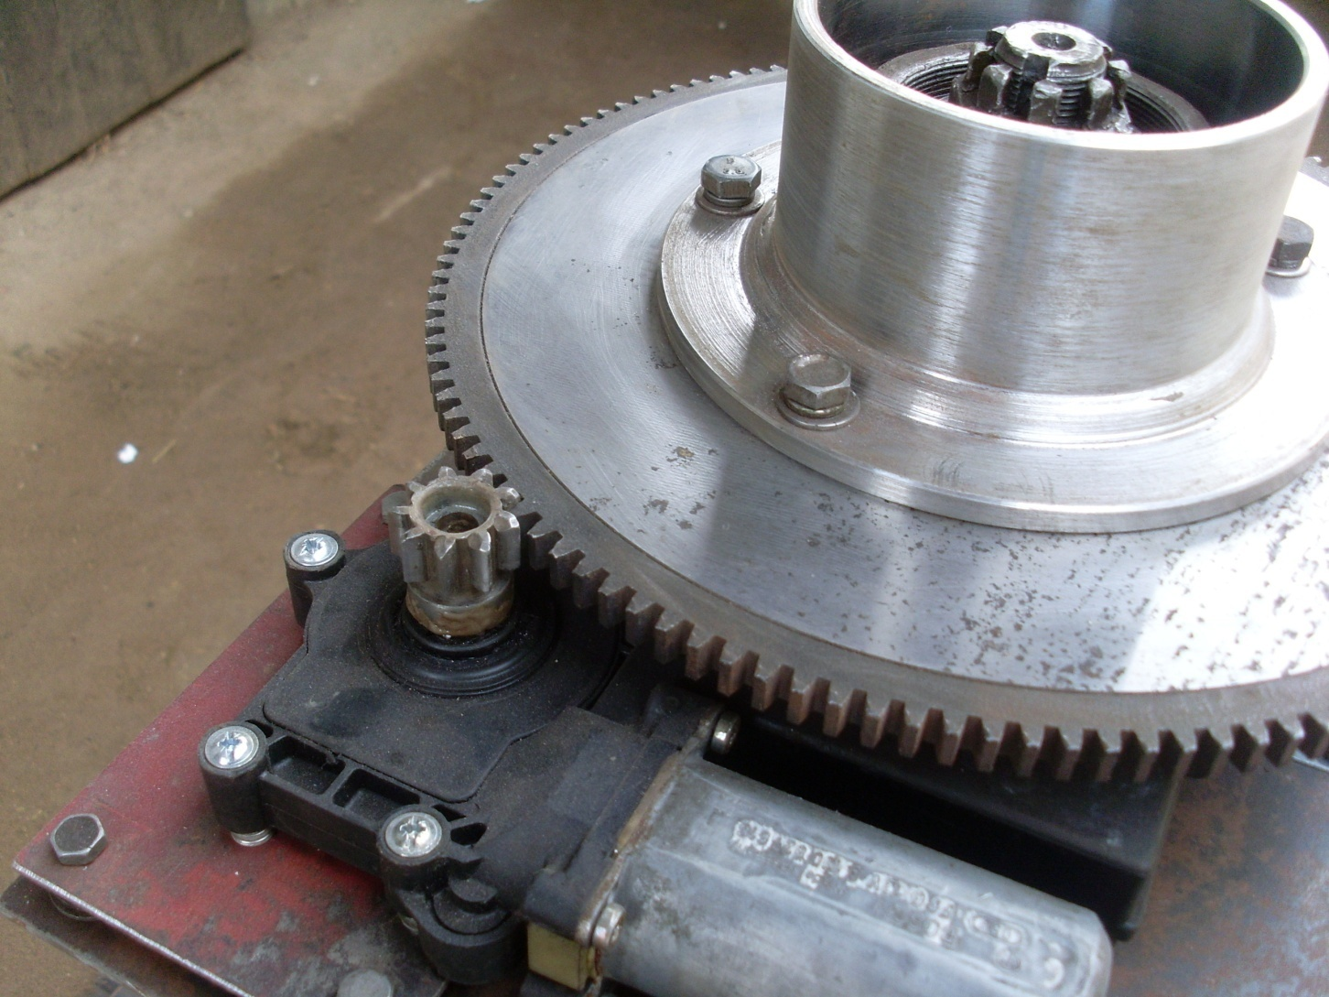
Zespół przekładni z silnikiem

Slide 10
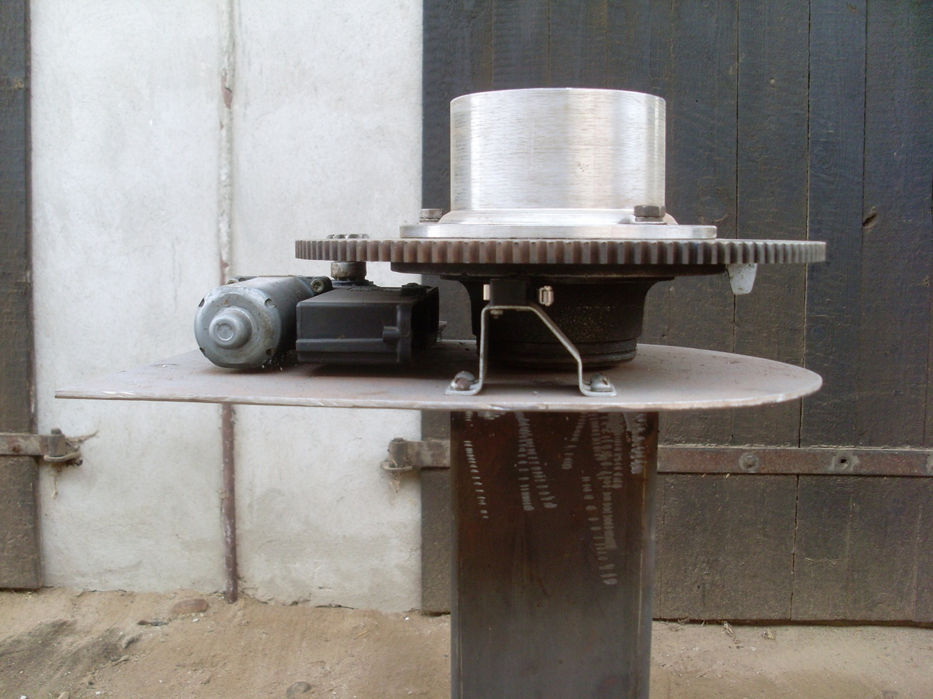

Slide 11
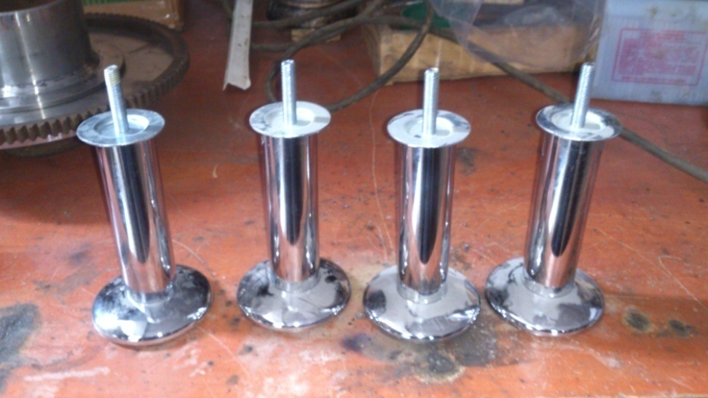
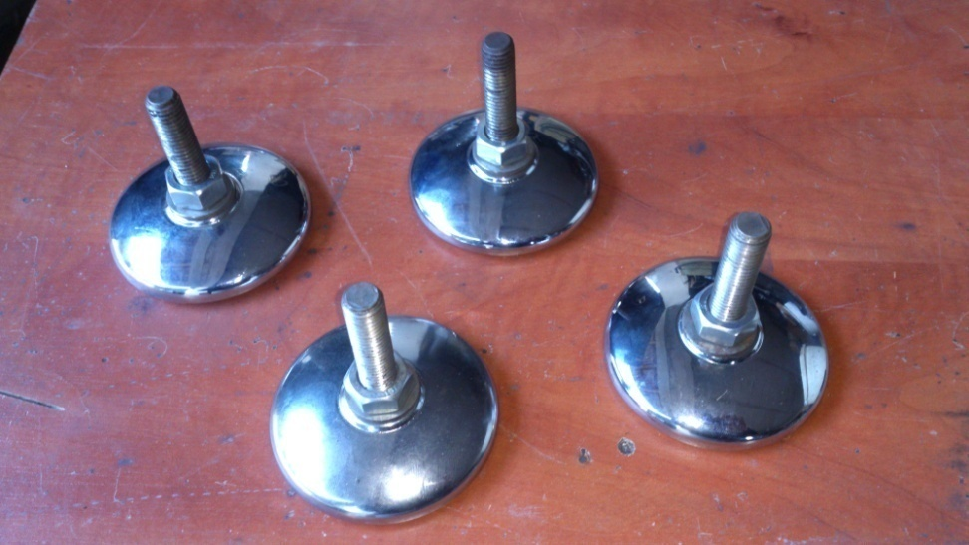
Stopy regulacyjne

Slide 12
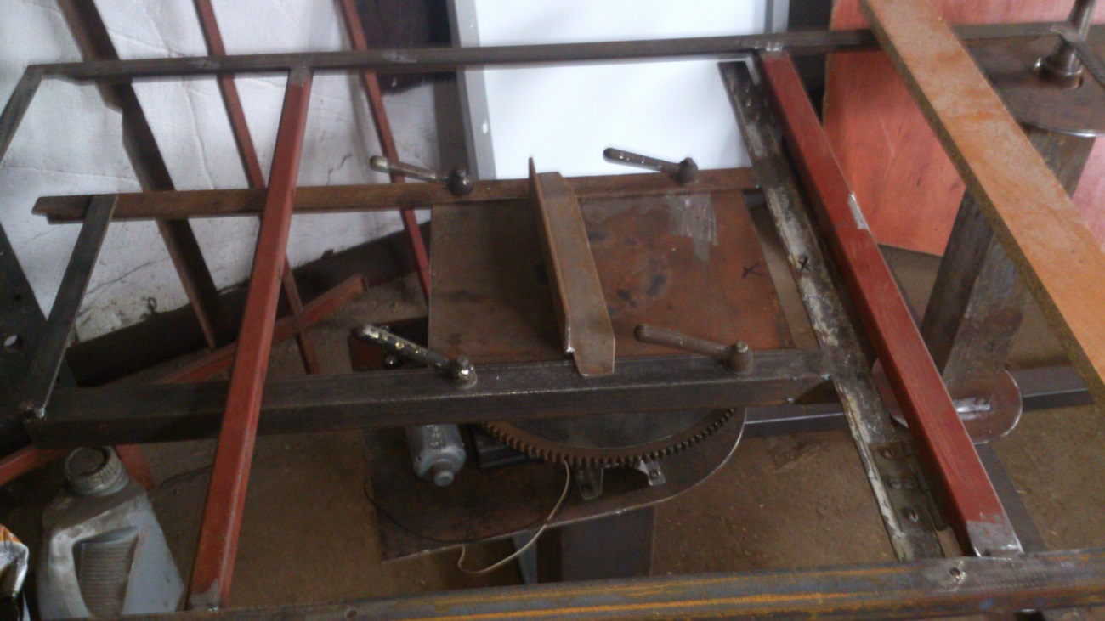
Konstrukcja wsporcza ogniwa fotowoltaicznego

Slide 13
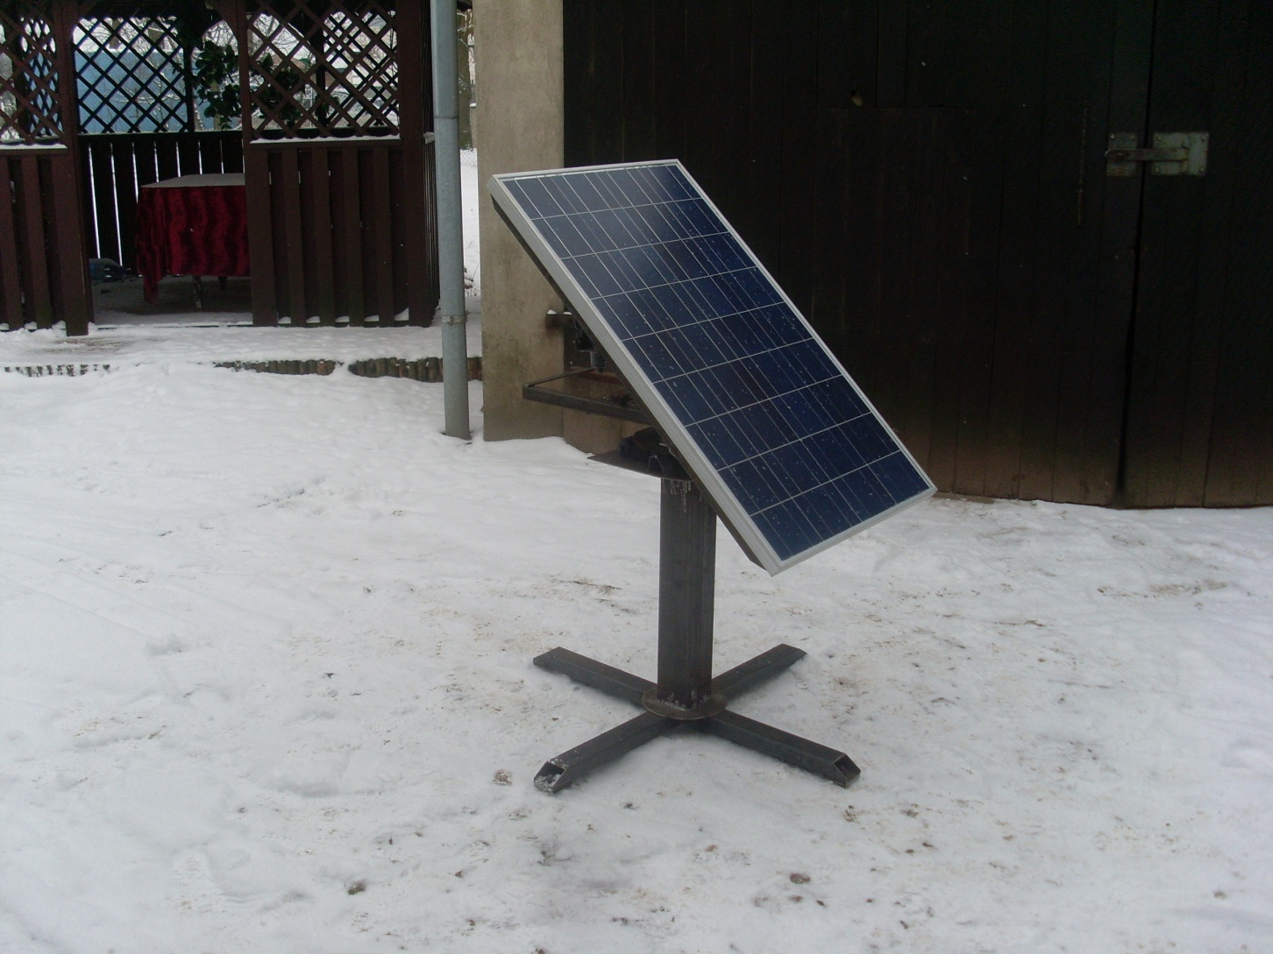
Obrotowy panel fotowoltaiczny po zmontowaniu

Slide 14
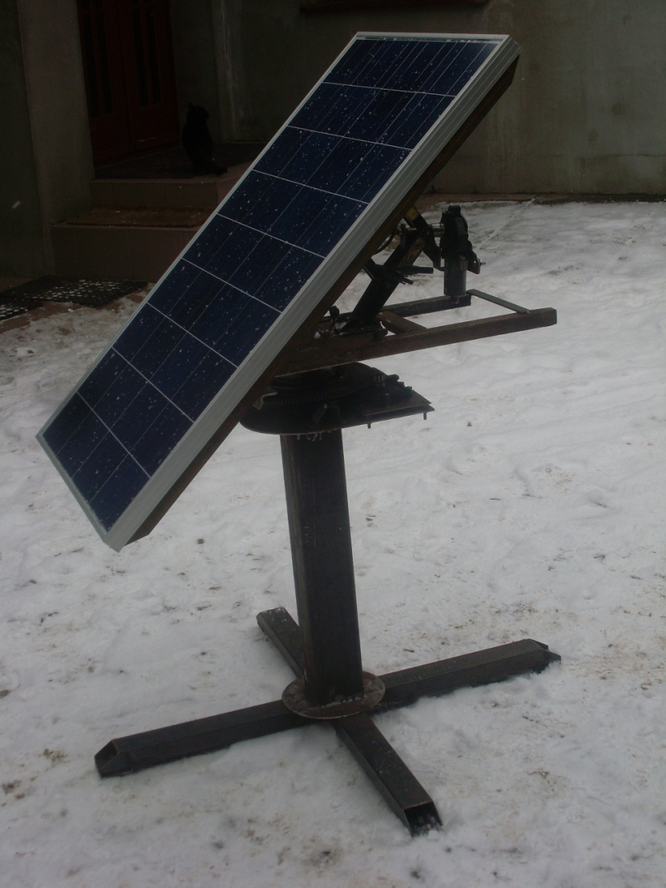

Slide 15
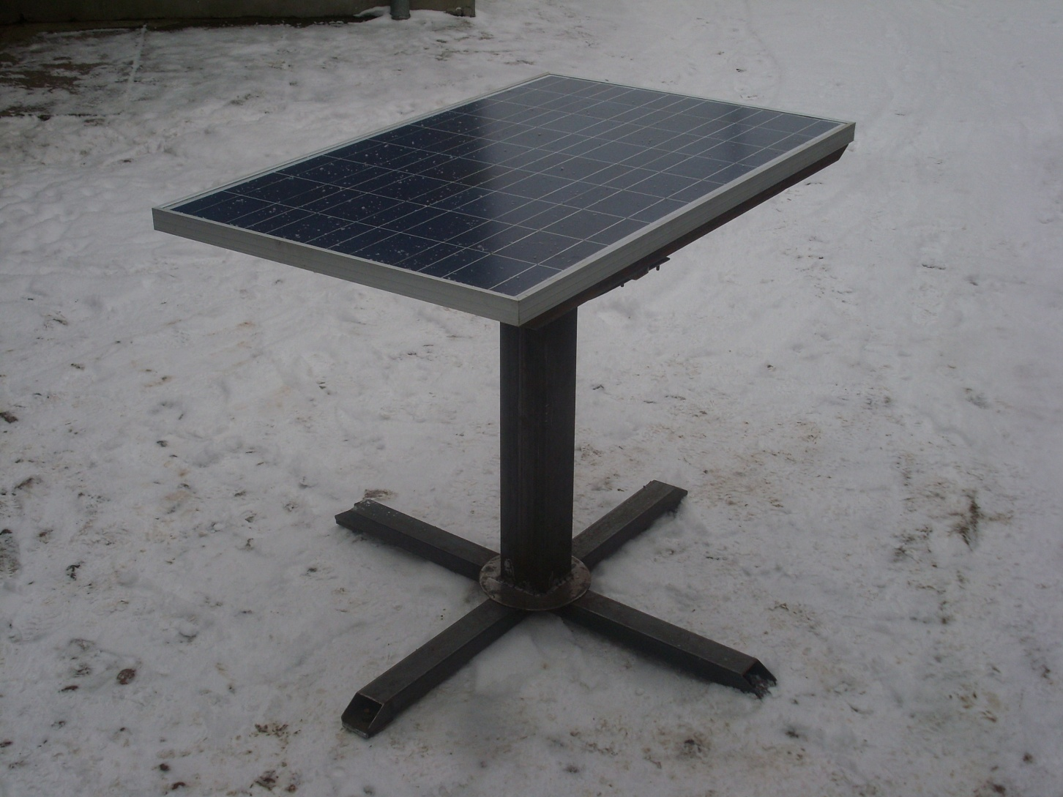

Slide 16
Turbina wiatrowa z regulacja kąta natarcia łopat

Slide 17
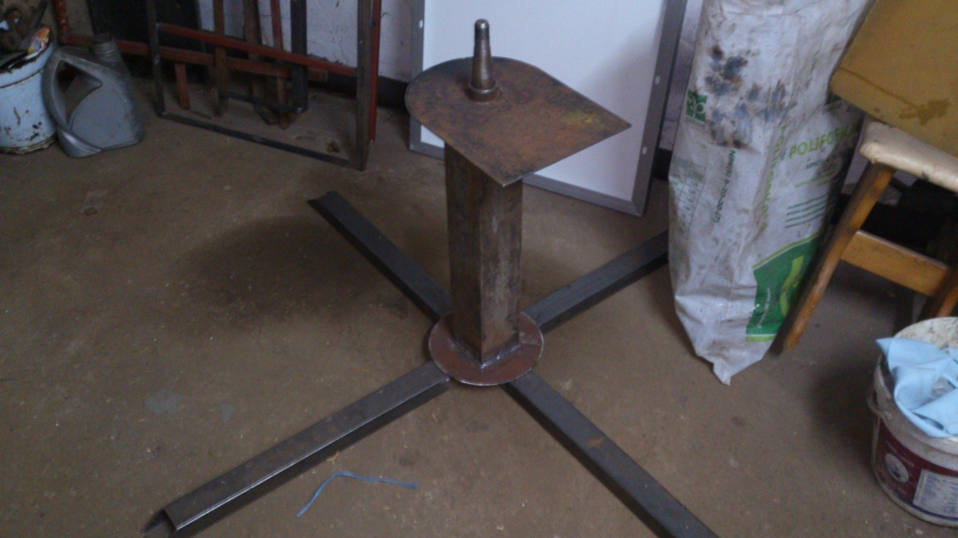
Stojak

Slide 18
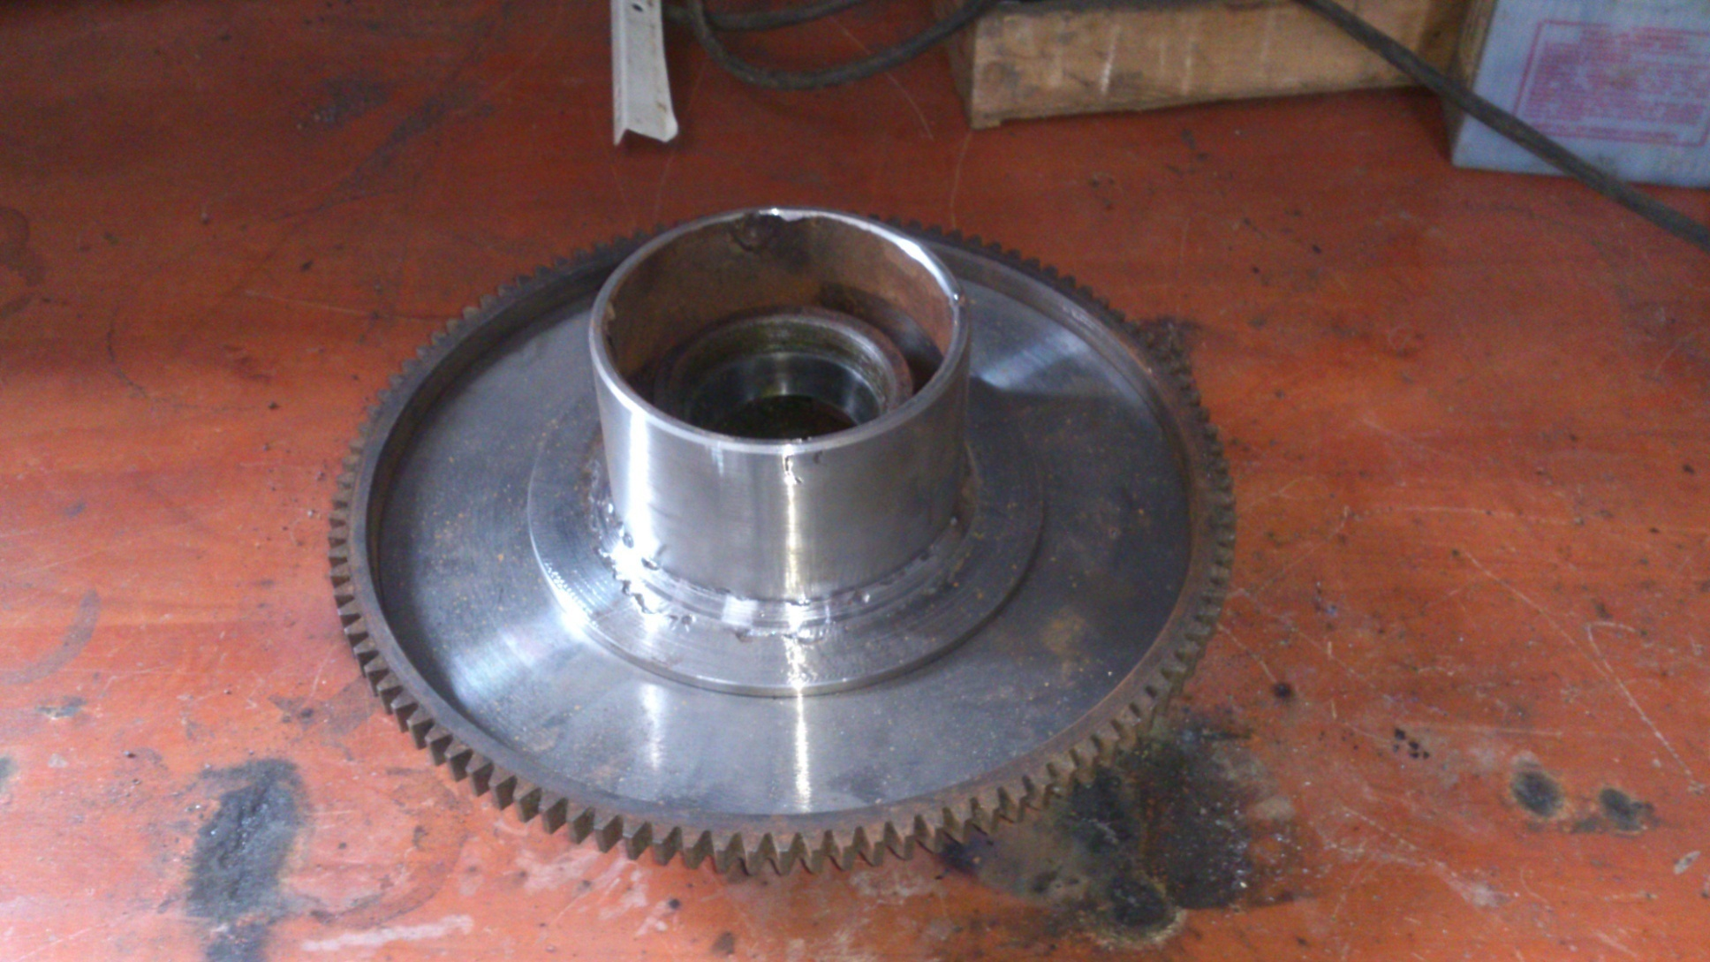
Koło zębate obrotnicy z łożyskowaniem

Slide 19
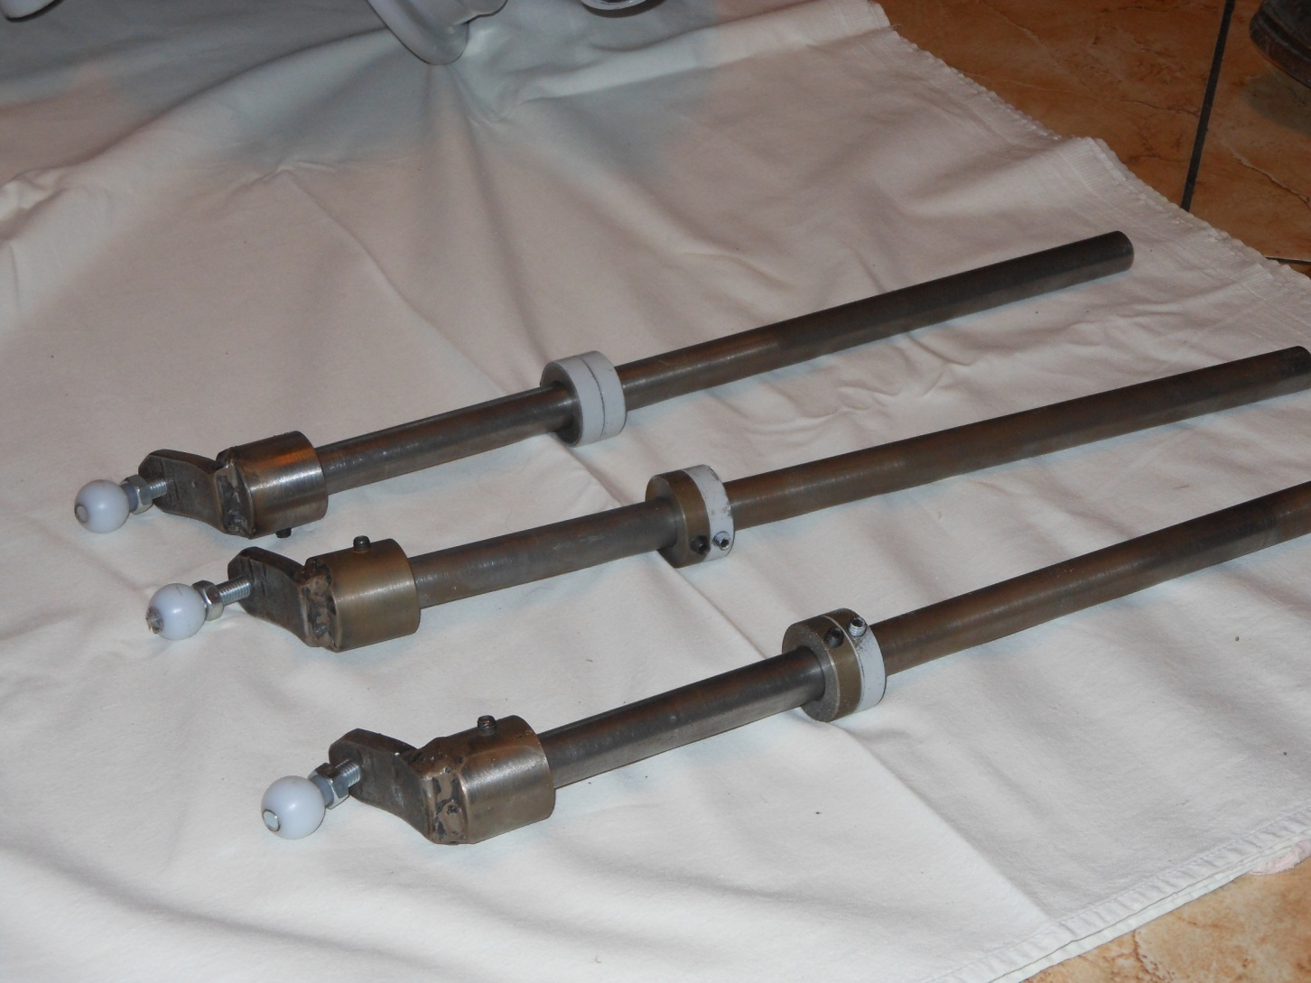
Mechanizm regulacji kąta natarcia łopat

Slide 20
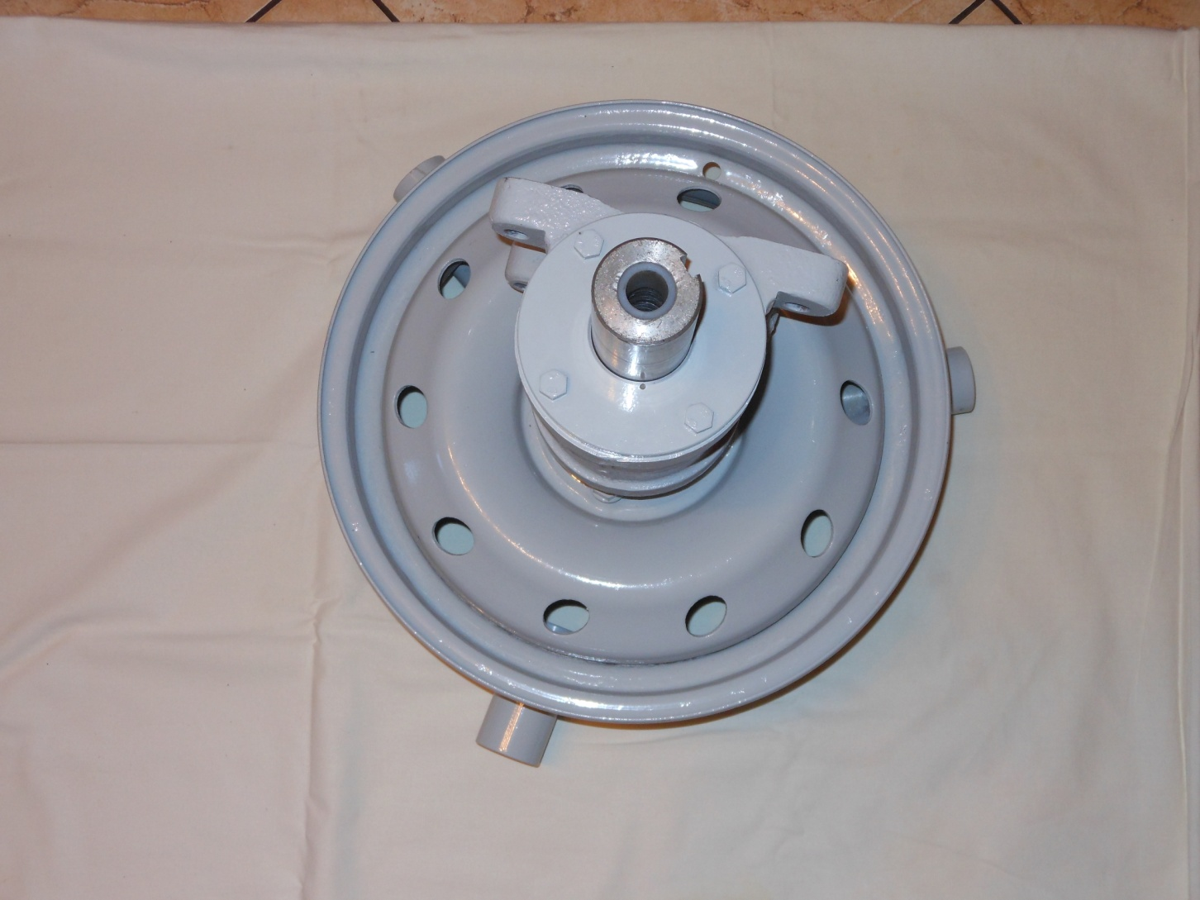
Piasta wirnika

Slide 21
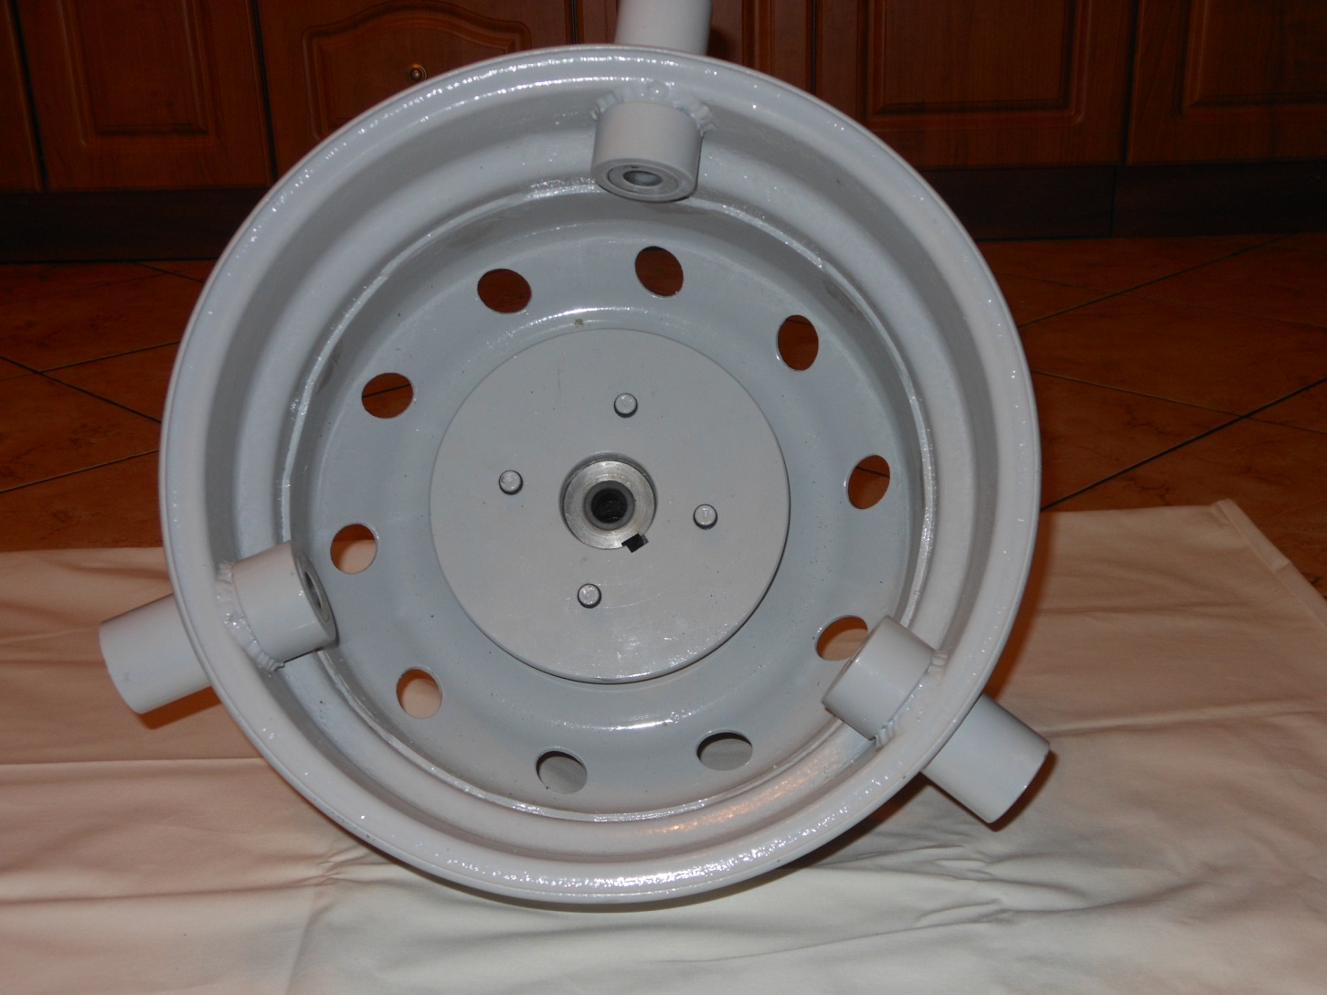
Piasta wirnika c.d.

Slide 22
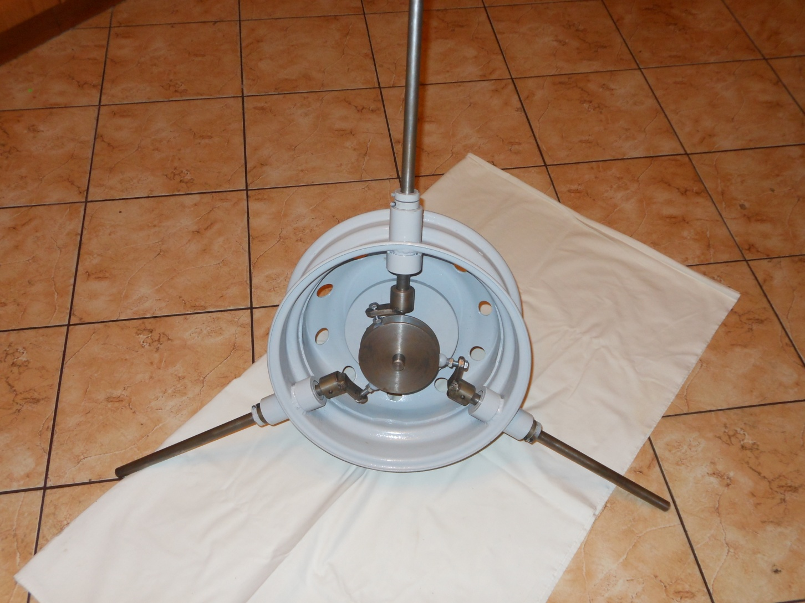
Piasta wirnika z mechanizmem regulacji kąta

Slide 23
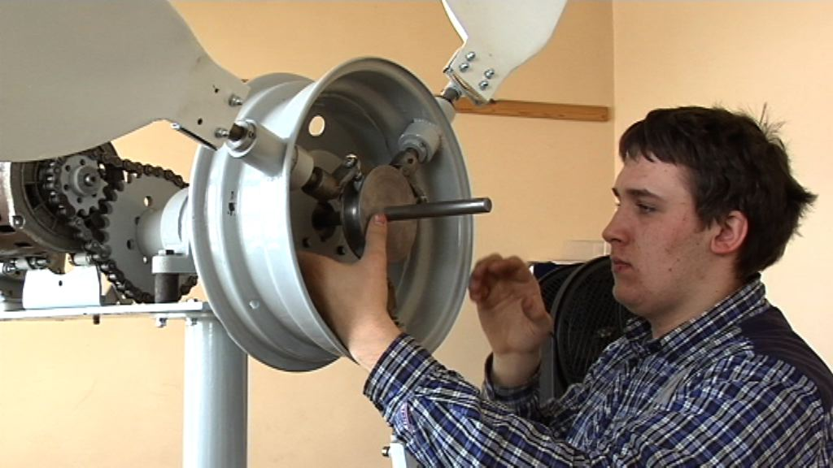
Mechanizm regulacji kąta natarcia łopat

Slide 24
Dziękujemy za obejrzenie naszej prezentacji

